Slide 1






HISTOIRE, mémoire, héritages DE L'Esclavage 14 et 27 janvier 2025 Rectorat de Paris

Slide 2
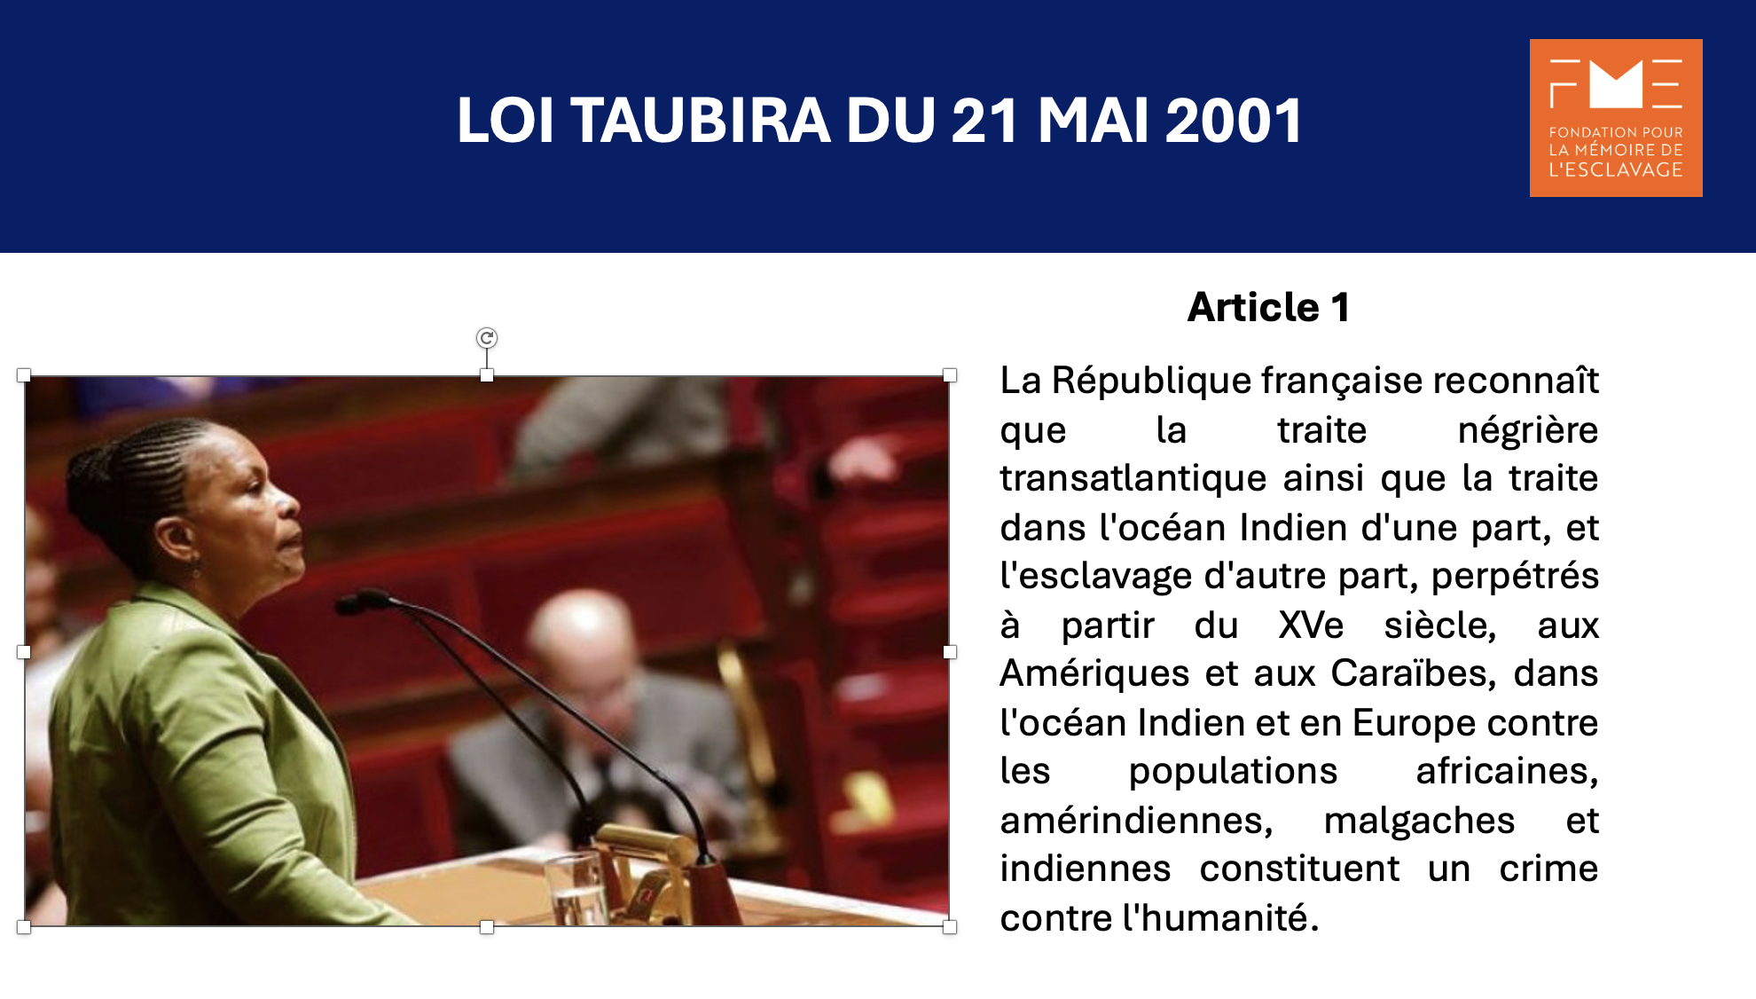


Slide 3
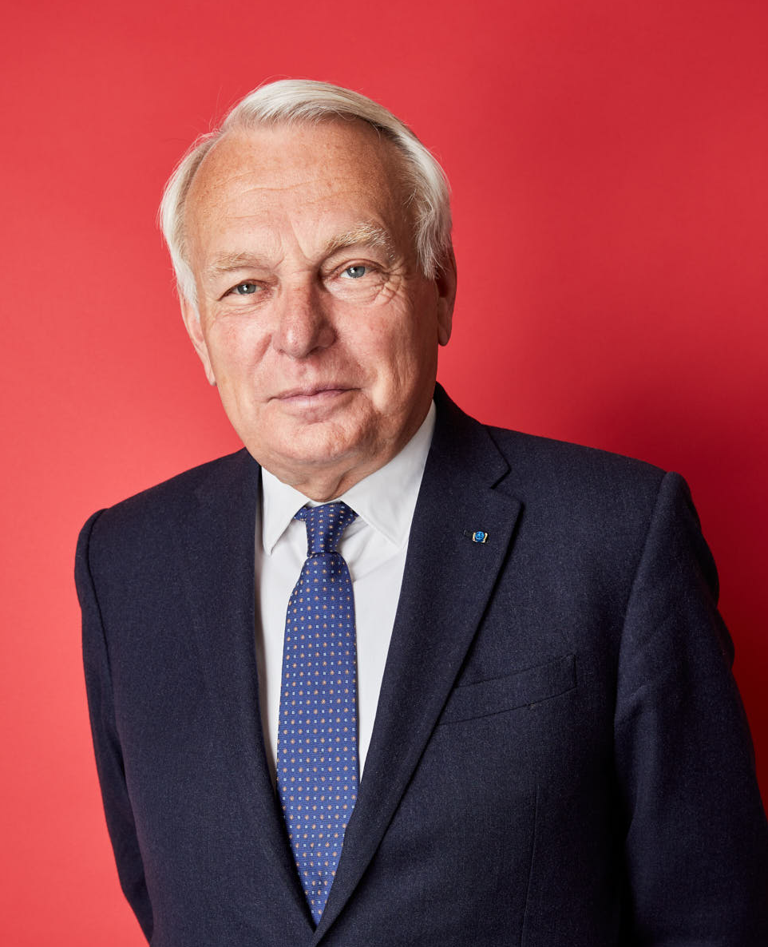
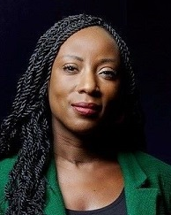
UNE FONDATION NATIONALE
Trois missions
L’origine : la loi Taubira en 2001
Création en novembre 2019
Installation à l’hôtel de la marine en 2021
Transmettre l’histoire française de l’esclavage et des luttes pour l’égalité
Valoriser les héritages culturels, artistiques et humains de cette histoire
Promouvoir les valeurs républicaines contre le racisme, les discriminations et l’esclavage moderne
Jean-Marc AYRAULT
Aïssata SECK

Slide 4
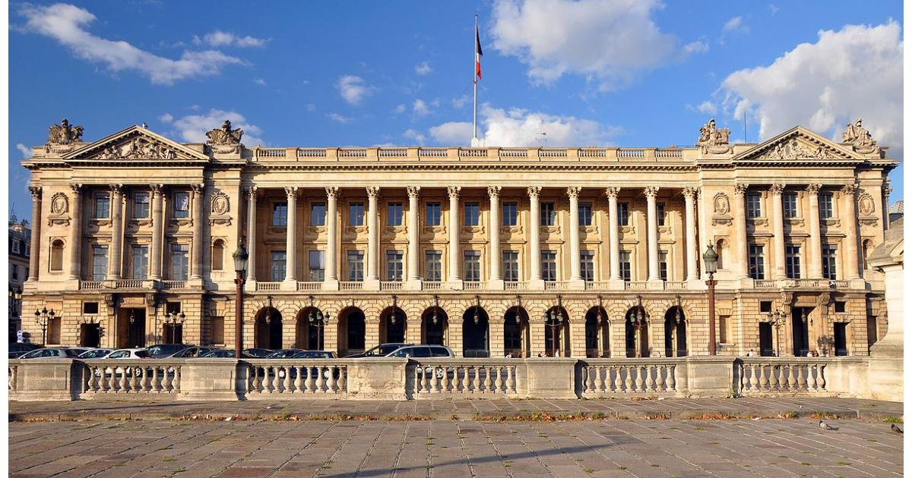
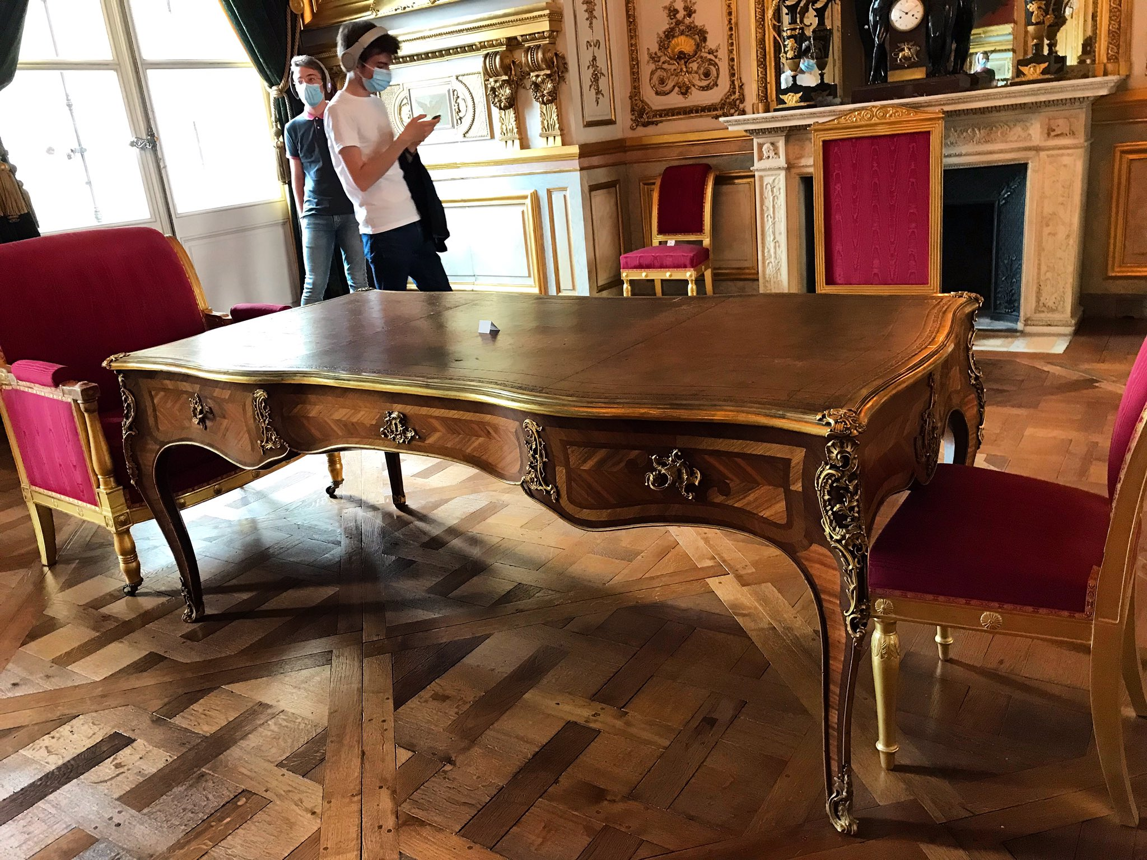
L’HÔTEL DE LA MARINE

Slide 5
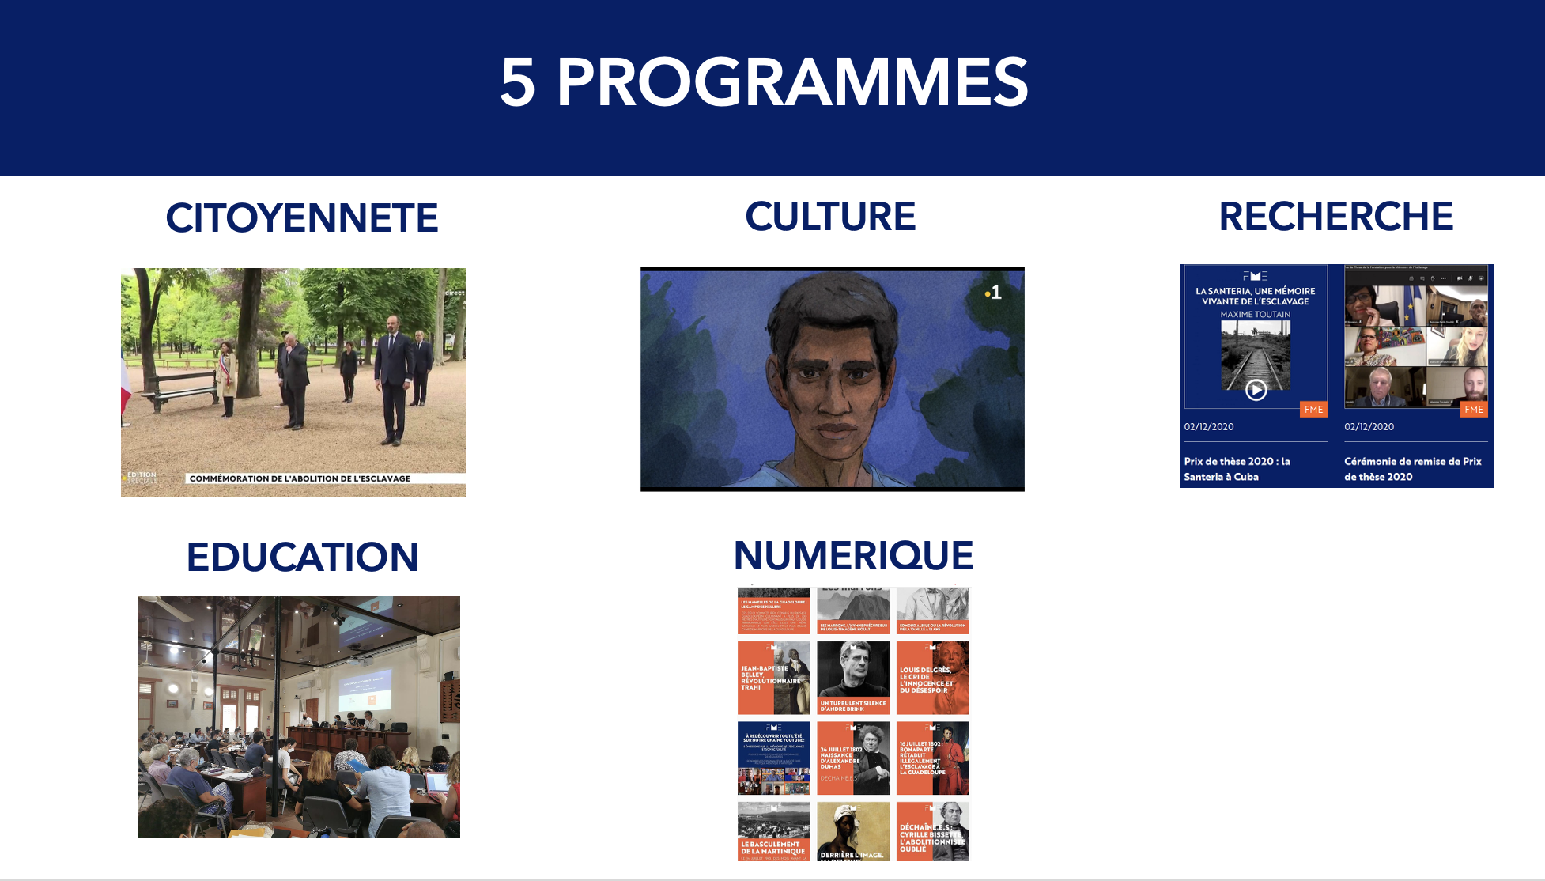

Slide 6


LE SOCLE : LE CONSEIL SCIENTIFIQUE

Slide 7

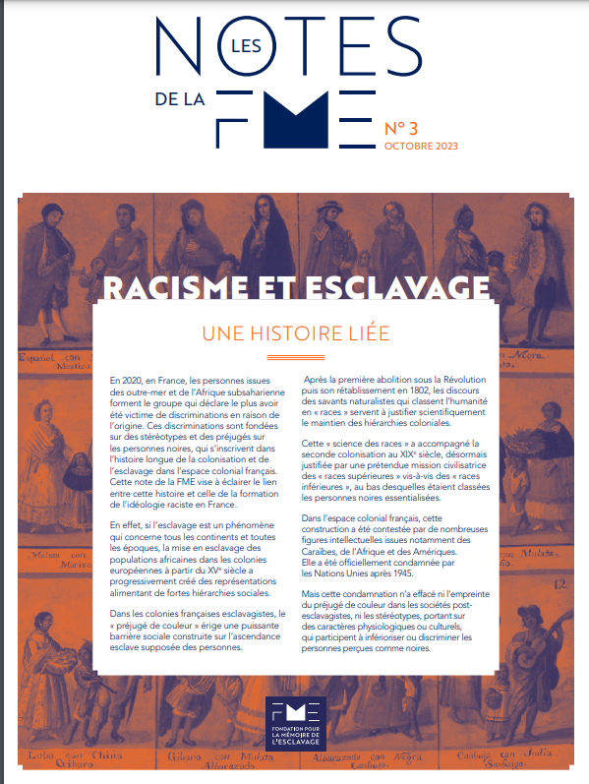
ECLAIRER LE DEBAT PUBLIC

Slide 8

-
UNE ACTION EDUCATIVE MULTIFORME
Formation des enseignants
Mise à disposition et création de ressources
Soutien des projets scolaires

Slide 9
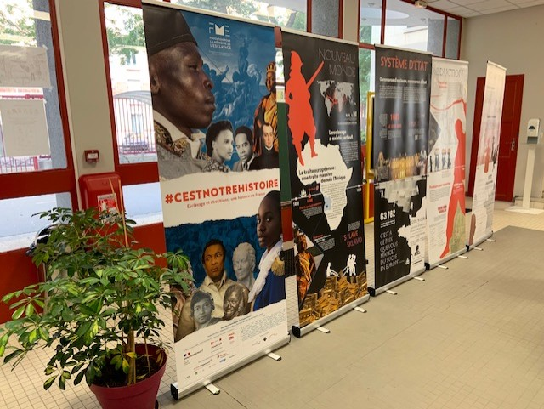
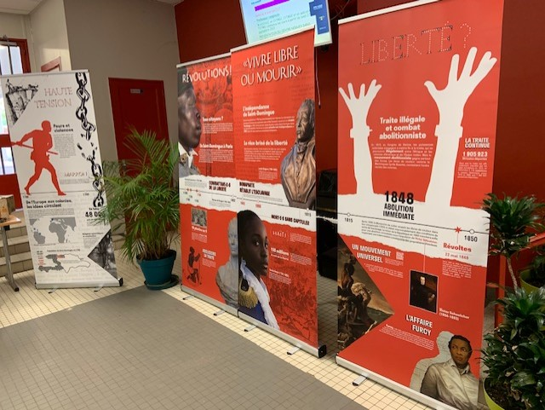
PROPOSER DES RESSOURCES :
une exposition itinérante : #C’est notre histoire

Slide 10
C'EST NOTRE HISTOIRE
Une histoire longue, 4 siècles d’histoire
Une histoire de l’Etat français
Une histoire de la République française
Une histoire incarnée : des histoires de femmes et d’hommes

Slide 11

C'EST NOTRE HISTOIRE

Slide 12



Biographies ( Haïti, Saint-Domingue )

Slide 13

LA FLAMME DE L’EGALITE,
un concours scolaire national
Renseignements, inscriptions
et ressources sur le site :
flammedelegalite.org
Thématique bi-annuelle :
2024, 2025 - Résister à l’esclavage: survivre, s’opposer, se révolter
2026, 2027 Femmes en esclavage

Slide 14

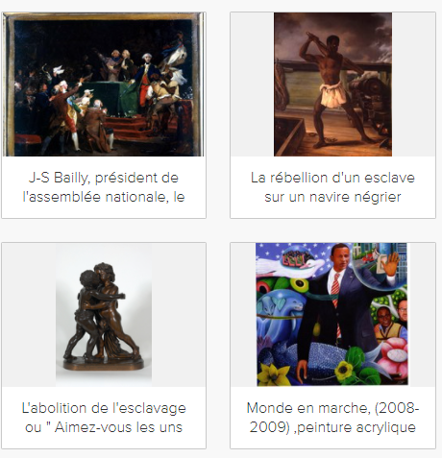
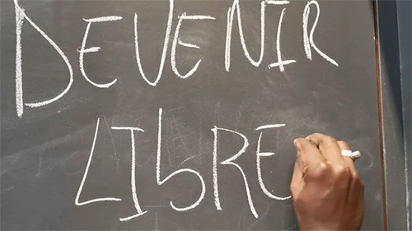
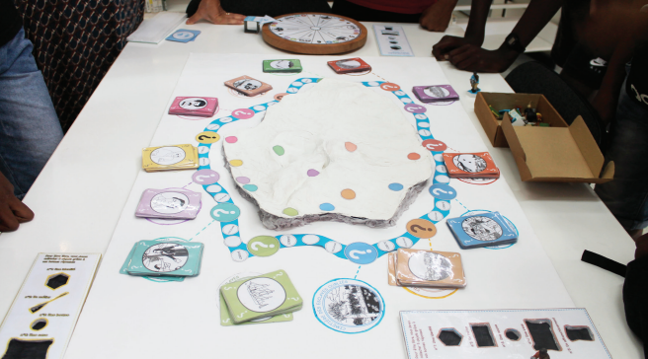
UN CONCOURS TRES OUVERT
à tous les élèves, à tous les formats, à tous les territoires
Un concours très ouvert
Lecture théâtralisée « #Devenir Libres »
Des élèves de 1ère année de CAP, Pavillons-sous-Bois (académie de Créteil)
Musée virtuel, co-produit par un collège de La Rochelle et un collège des Abymes (académie de Guadeloupe )
Jeu de société « Devenir libre sur l'île Bourbon », les élèves de 2de professionnelle à Saint-Louis (académie de La Réunion)

Slide 15

Calendrier
8 septembre 2025
Ouverture des inscriptions sur le site et sur ADAGE
27 février 2026
Clôture des inscriptions
27 mars 2026
Date limite de réception des travaux sur le site
Avril 2026
Jurys académiques
Mai 2026
Valorisation des lauréats académiques
3 juin 2026
Annonce des lauréats académiques sur le site du concours
Octobre et novembre 2026
Jury national
2 décembre 2026
Annonce des lauréats nationaux de la 11ème session lors de la Journée Internationale pour l’abolition de l’esclavage
Temps des mémoires 2027
Cérémonie nationale de remise des prix 11ème session

Slide 16


PROPOSER DES RESSOURCES :
les dossiers du concours de la Flamme

Slide 17
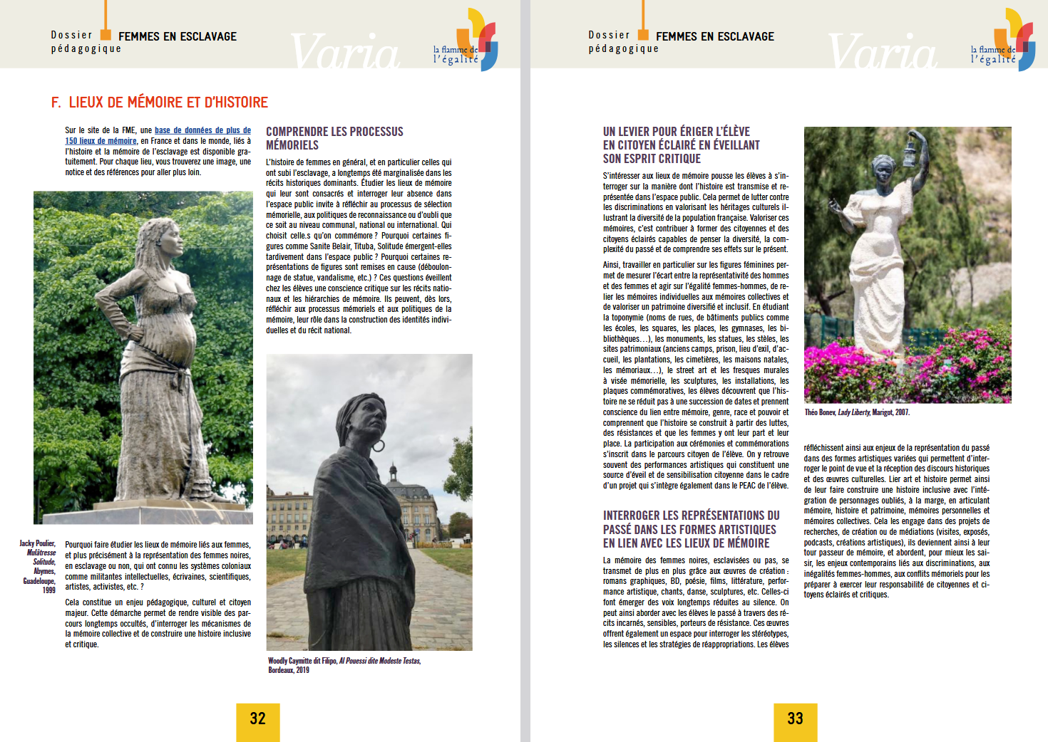
PROPOSER DES RESSOURCES :
les dossiers du concours de la Flamme

Slide 18

TRAVAILLER EN INTERDISCIPLINARITE
Une proposition à géométrie variable pour travailler
En histoire
En français
En histoire des arts

Slide 19

20 FIGURES : Résistant.E.S
à l’esclavage
20 Portraits d’hommes et de femmes ,
de Toussaint Louverture à Christiane Taubira, du Chevalier de Saint-Georges à Euzhan Palcy

Slide 20


Slide 21



UTILISER DES BASES DE DONNEES
slavevoyages.org
marronnage.info
esclavesenamerique.org/

Slide 22
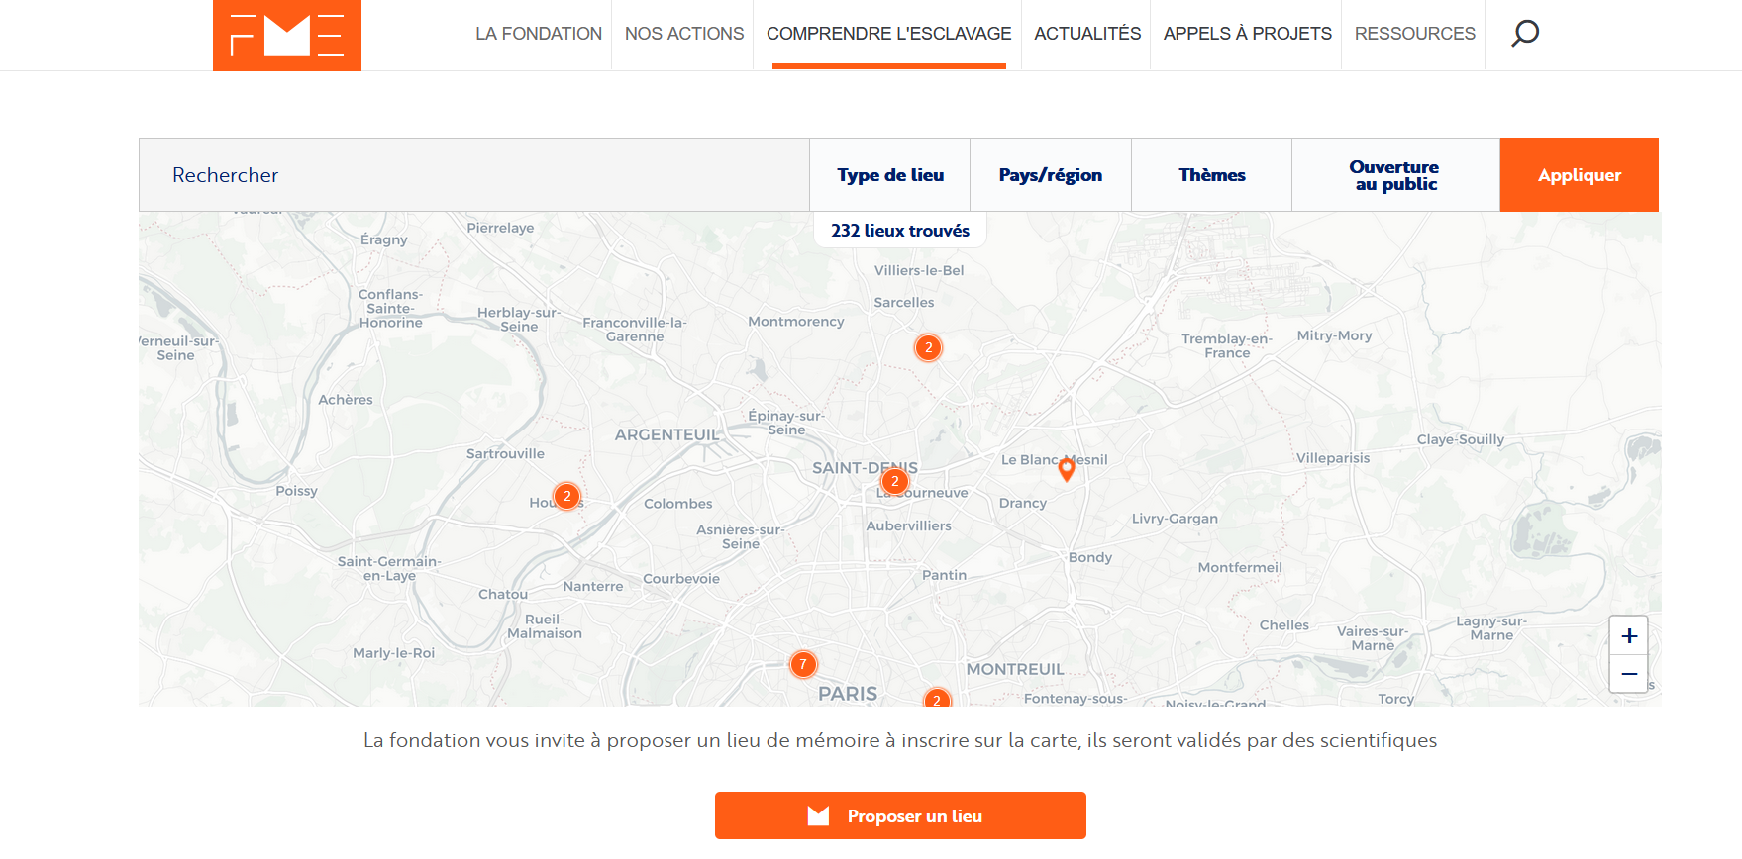
LIEUX DE MEMOIRE : une carte interactive

Slide 23
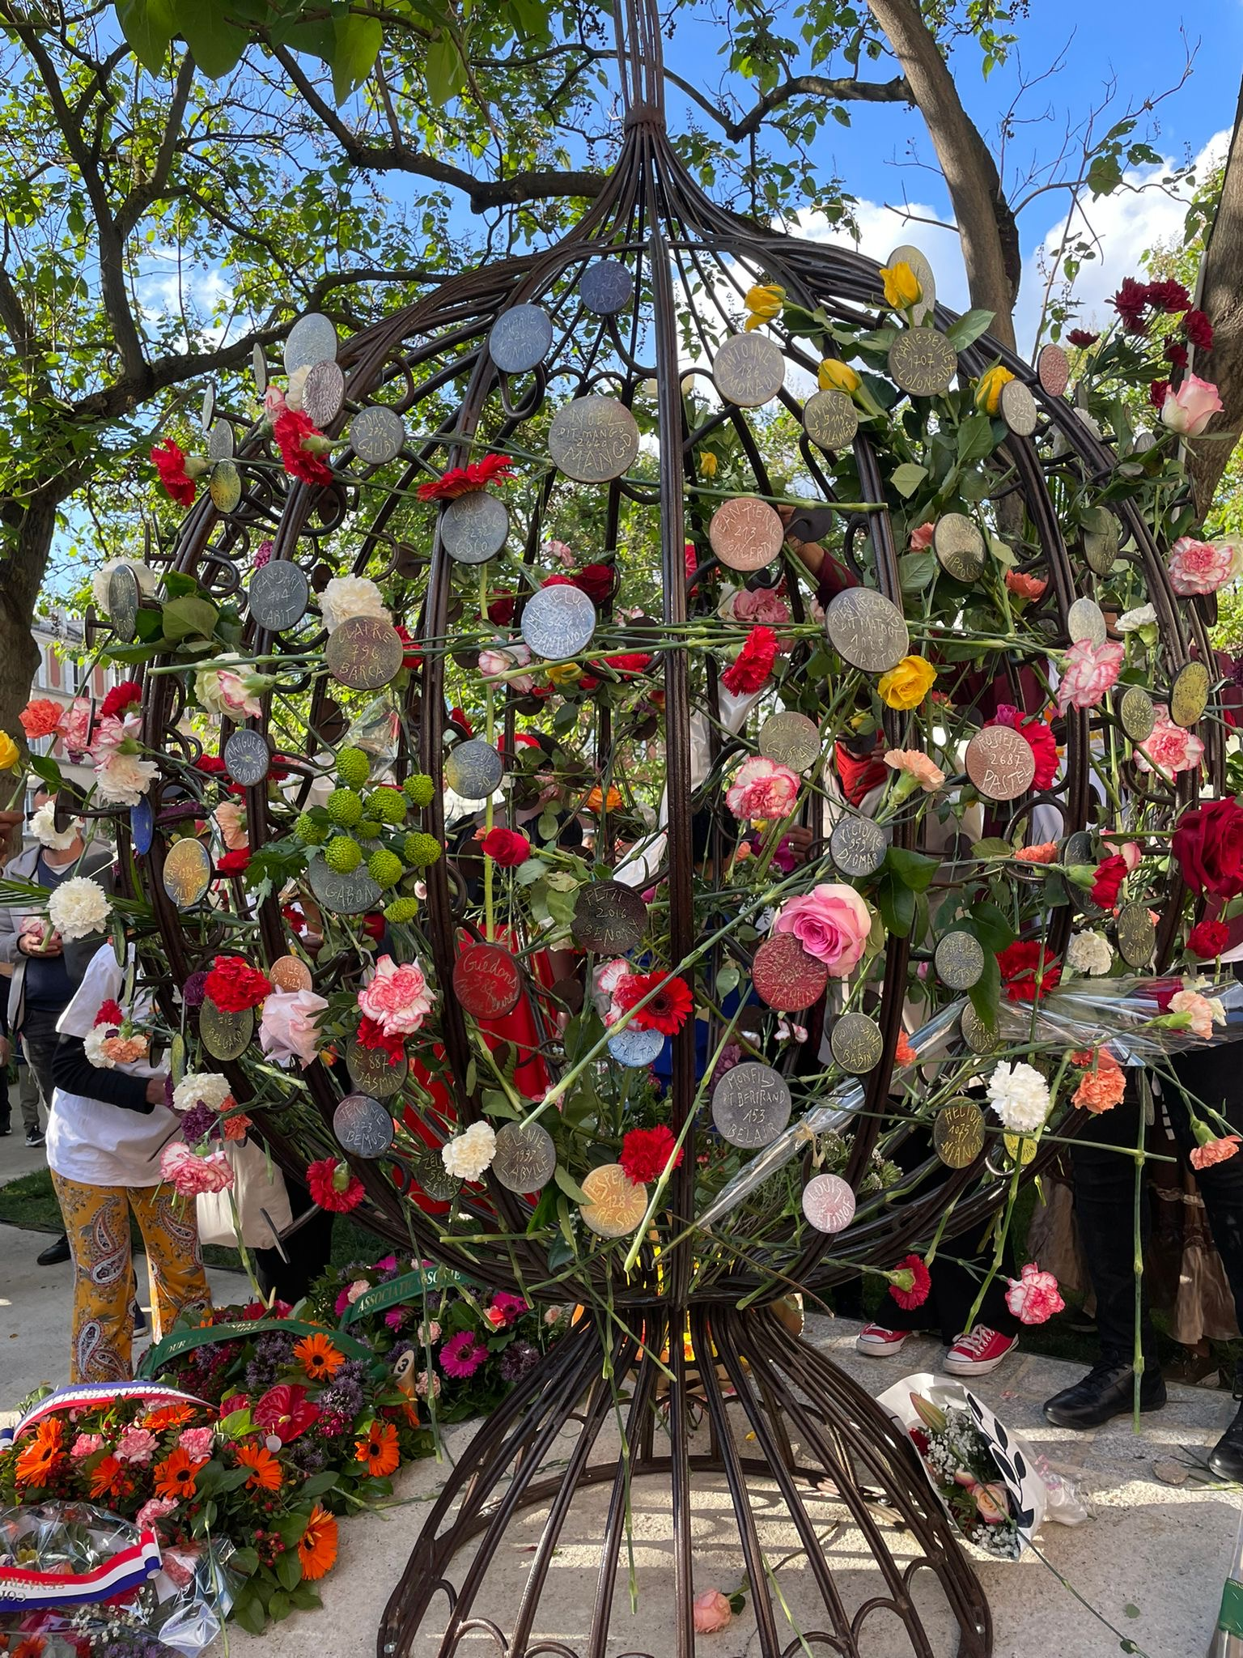
LIEUX DE MEMOIRE : l’exemple de Saint-Denis
Monument en hommage aux victimes de l’esclavage à Saint-Denis
Photo du 23 mai 2025, lors de la journée nationale d’hommage aux victimes de l’esclavage

Slide 24

Merci !
Site internet : memoire-esclavage.org
Me Me contacter : anne.boulanger@fondationesclavage.org

